Slide 1


運動文化與知識發展
吳忠誼
19

Slide 2
運動文化與知識發展～第一部分
一、運動員身體經驗的型塑與相關議題
二、運動教練經驗的型塑與相關議題
三、運動與當代社會議題的關係
四、現代與後現代思潮對運動的影響

Slide 3
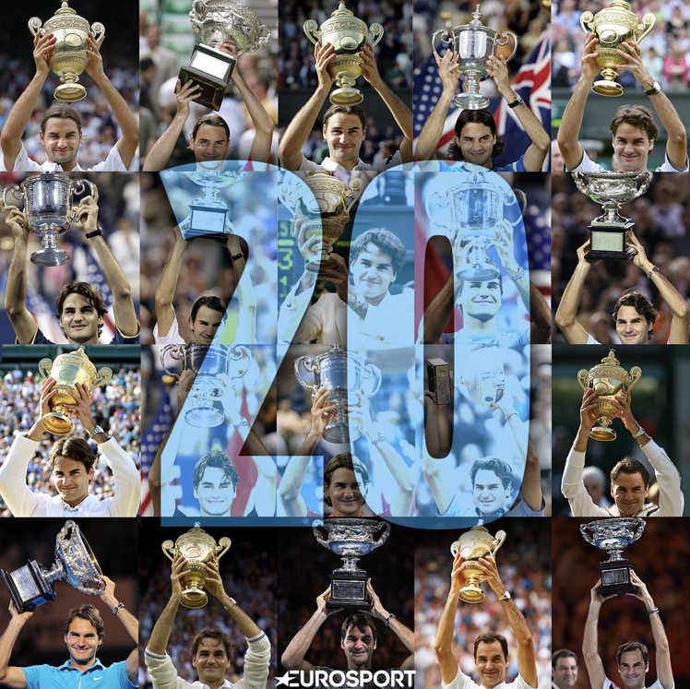
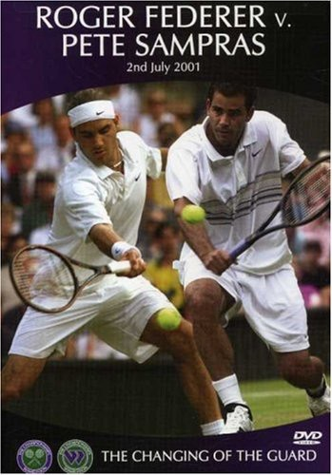
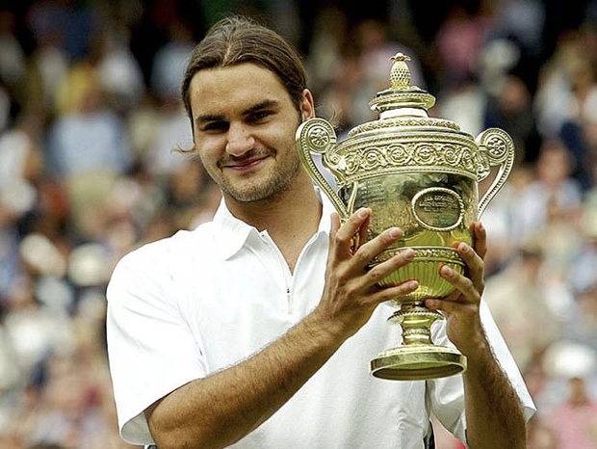
一、運動員身體經驗的形塑與相關議題

Slide 4
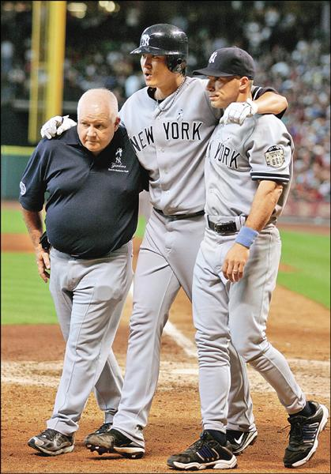


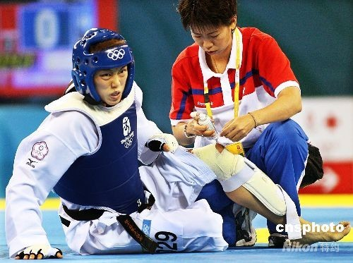
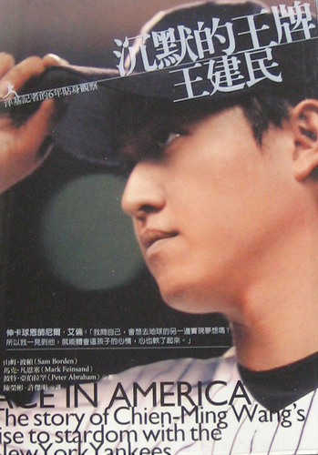

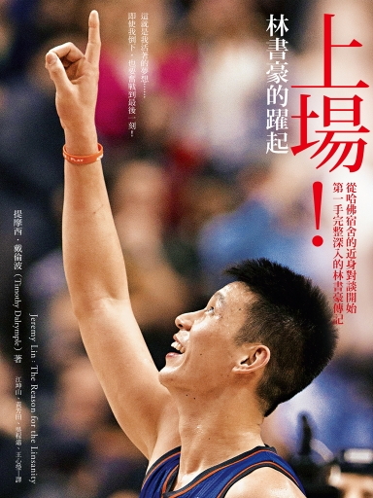
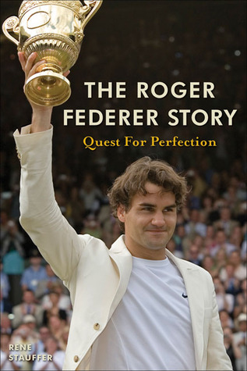
一、運動員身體經驗的形塑與相關議題
運動員的生命經驗
運動員的神秘經驗
運動員的主體經驗
運動員的身體經驗
運動員的受傷經驗
藉此找到運動身體經驗的本質

Slide 5
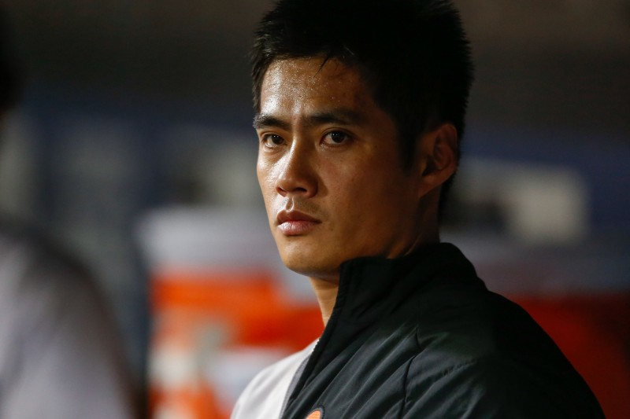
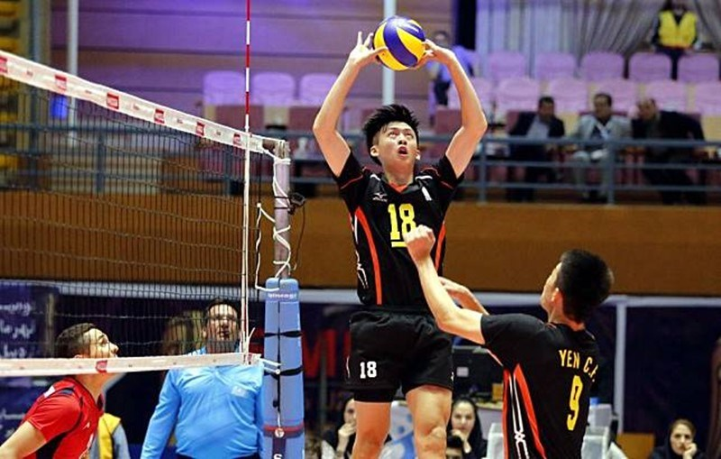
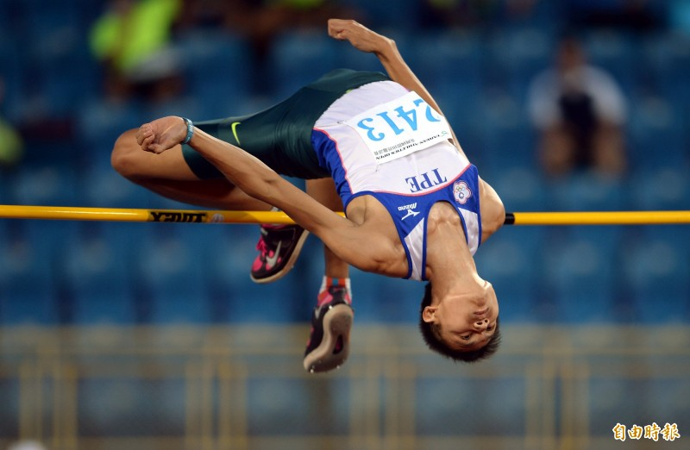
一、運動員身體經驗的形塑與相關議題
考察運動員存在的意義
揭露運動員的經驗知識
體現運動員面臨諸多現象經驗的本質（同一性）
反思運動經驗的生成與結構
運動經驗的誕生擁有許多面向，
球員與球(器具)之間的關係(如觸感等)
都是運動中的重要元素，
上圖為我國排球好手石修智
運動員的身體充滿許多豐沛的知識，
上圖為我國跳高好手向俊賢

Slide 6
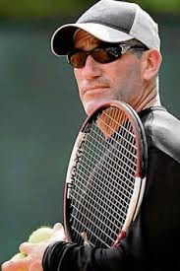
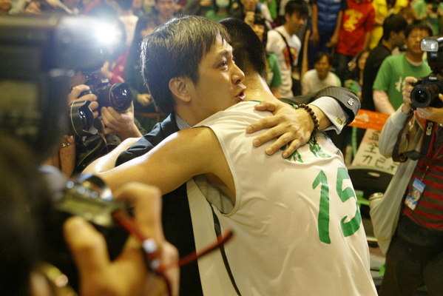
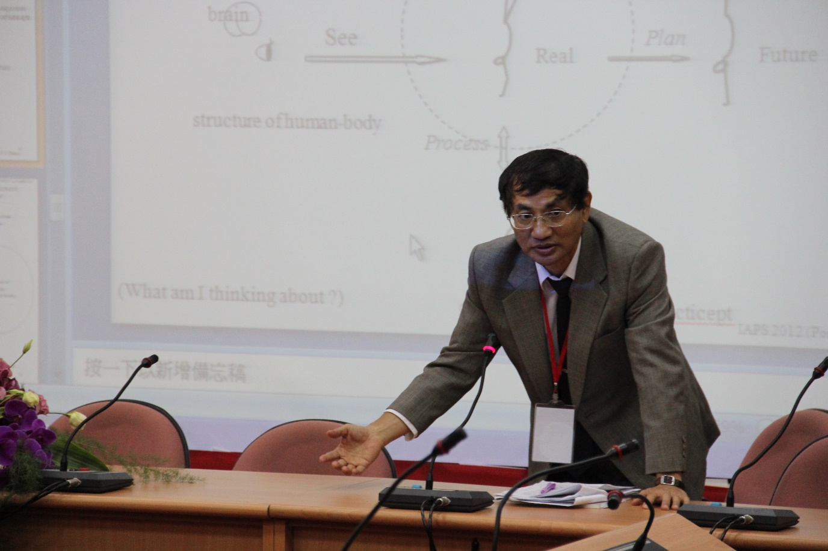
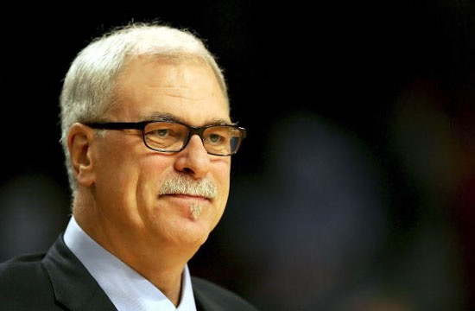
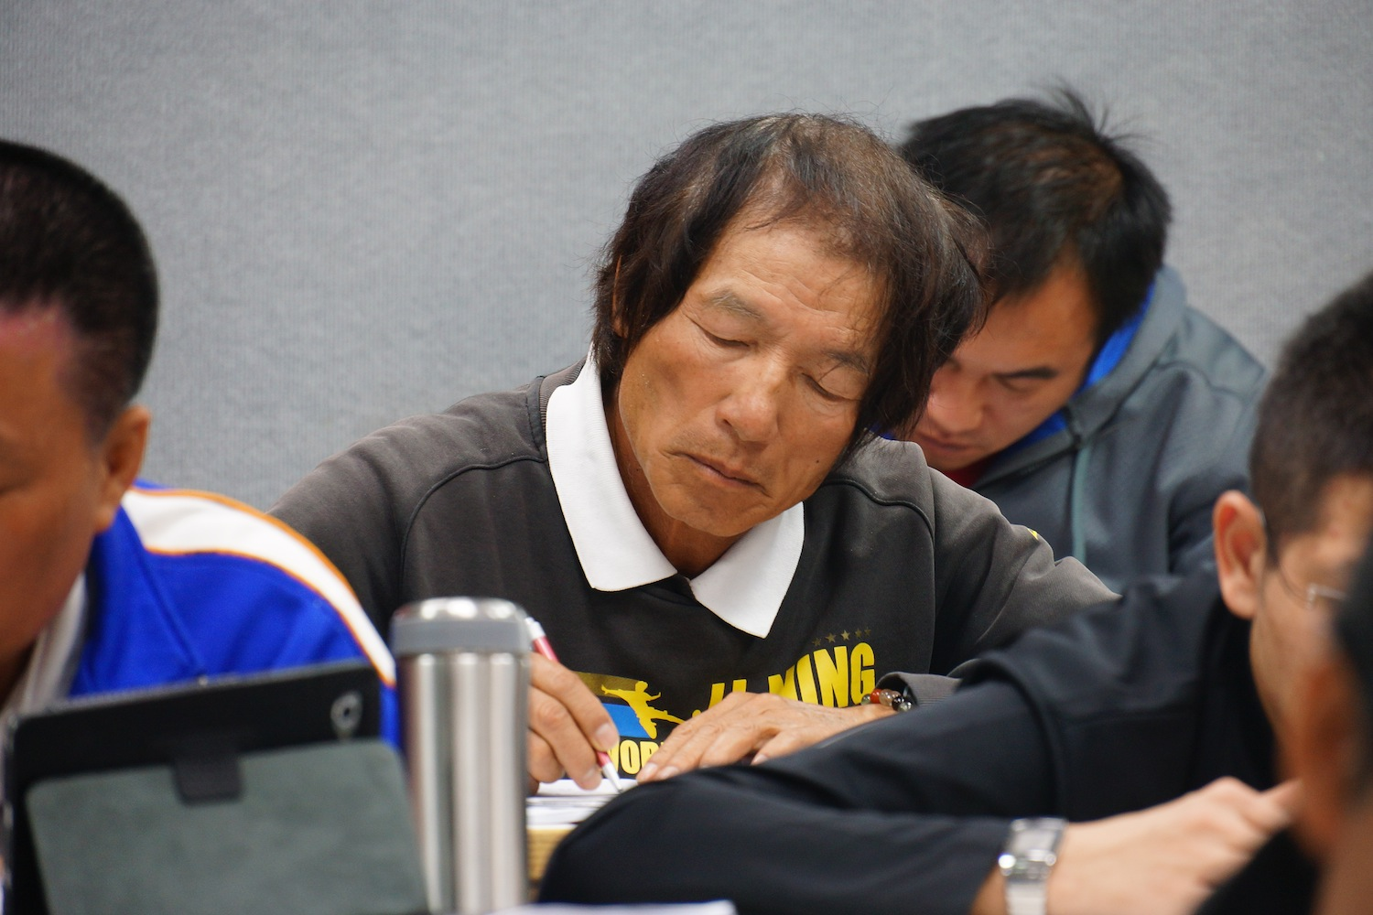
二、運動教練經驗的形塑與相關議題
教練的生命經驗-找尋教練存有的意義
教練的實踐知識-揭發教練的知識系統
教練的能力培養-建構普世共同的價值
教練的風格形塑-體現教練的多元面貌

Slide 7
二、運動教練經驗的形塑與相關議題
運動教練的價值信念
  努力追求勝利
  保有運動道德良知
  以理想正確的方式探索成功之路
教練的領導行為
  命令式
  放任式
  合作式

Slide 8
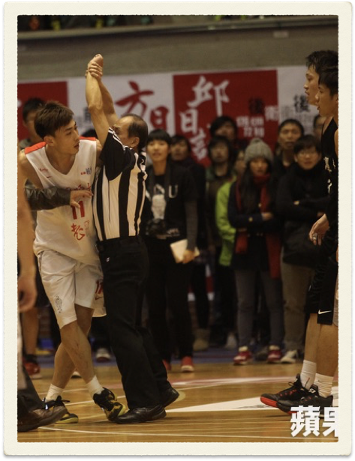
三、運動與當代社會議題的關係
你可曾遭遇這樣的運動現象？
  球場暴力
  情緒、情感
  比賽與遊戲
  教育與政治

Slide 9
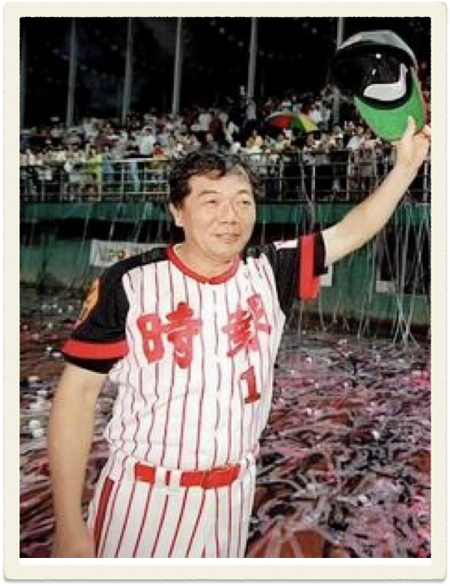
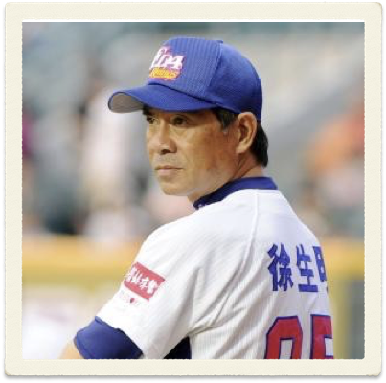
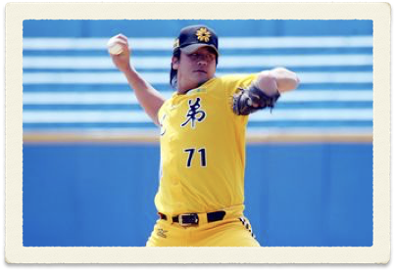
三、運動與當代社會議題的關係
職棒簽賭與假球
  運動價值的突顯
  運動倫理的探討
  我與他者的關係
  體育政策與制度
  球團經營與經濟效益

Slide 10

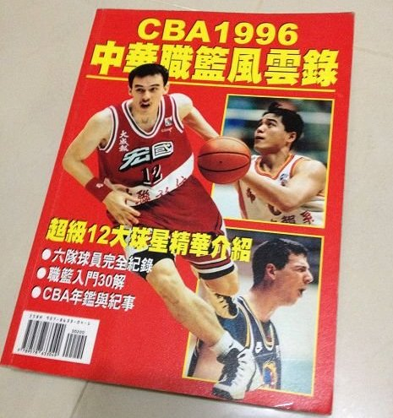

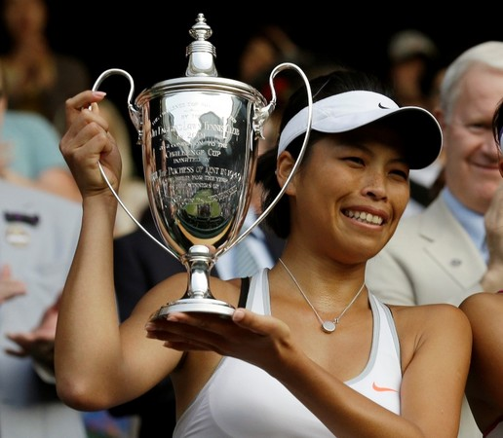



三、運動與當代社會議題的關係
職業與業餘運動
  CPBL
  CBA與SBL（半職業）
  TVL
  TPWSL
運動與政治
運動與法律
運動與單項協會
運動與國家

Slide 11
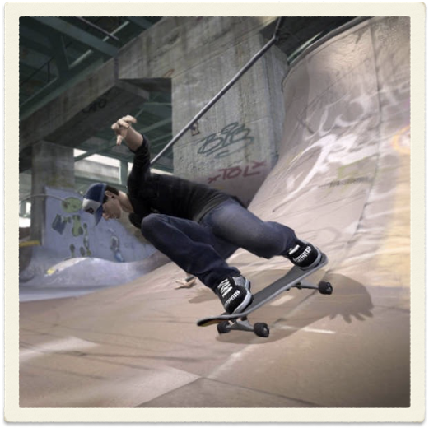
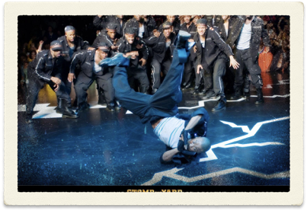
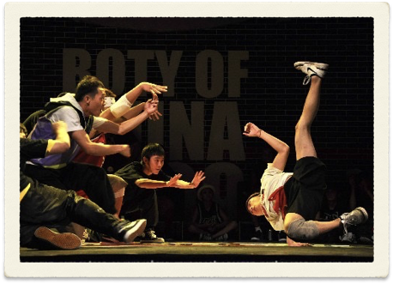
四、現代與後現代思潮對運動的影響
現代運動與社會文化的流變關係
  流行文化與次文化
  次文化的逆襲
  主流文化的重置

Slide 12
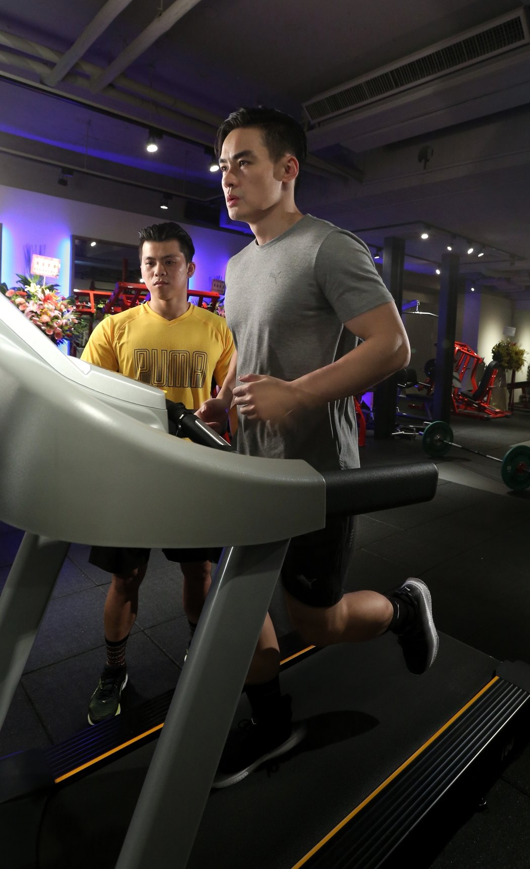
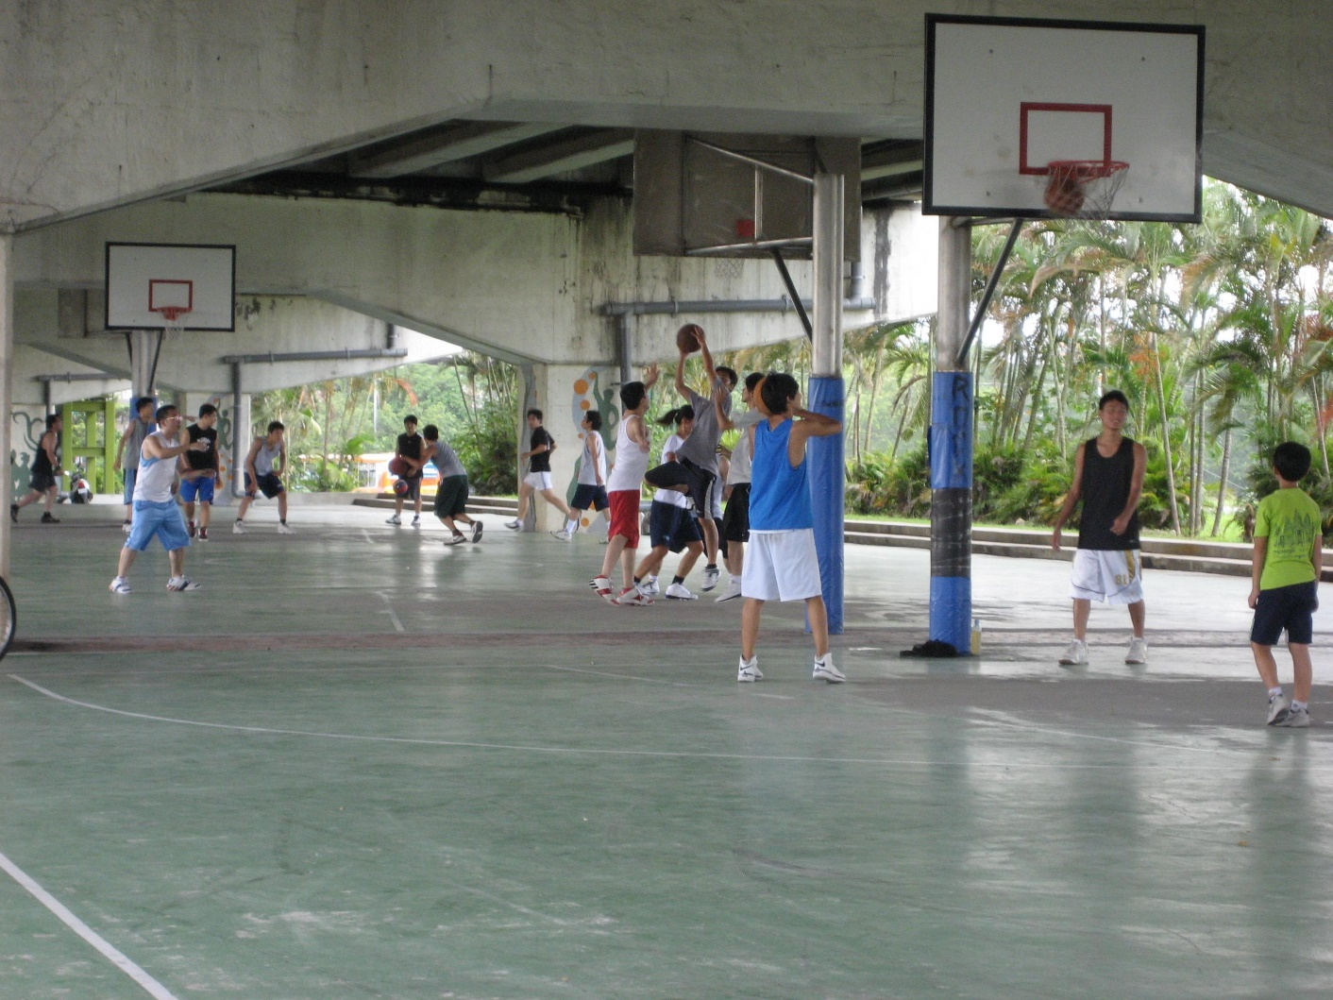
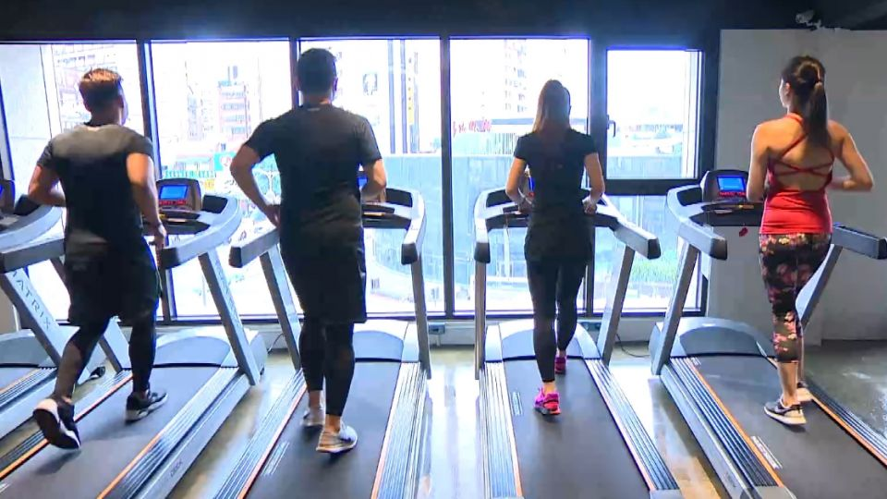
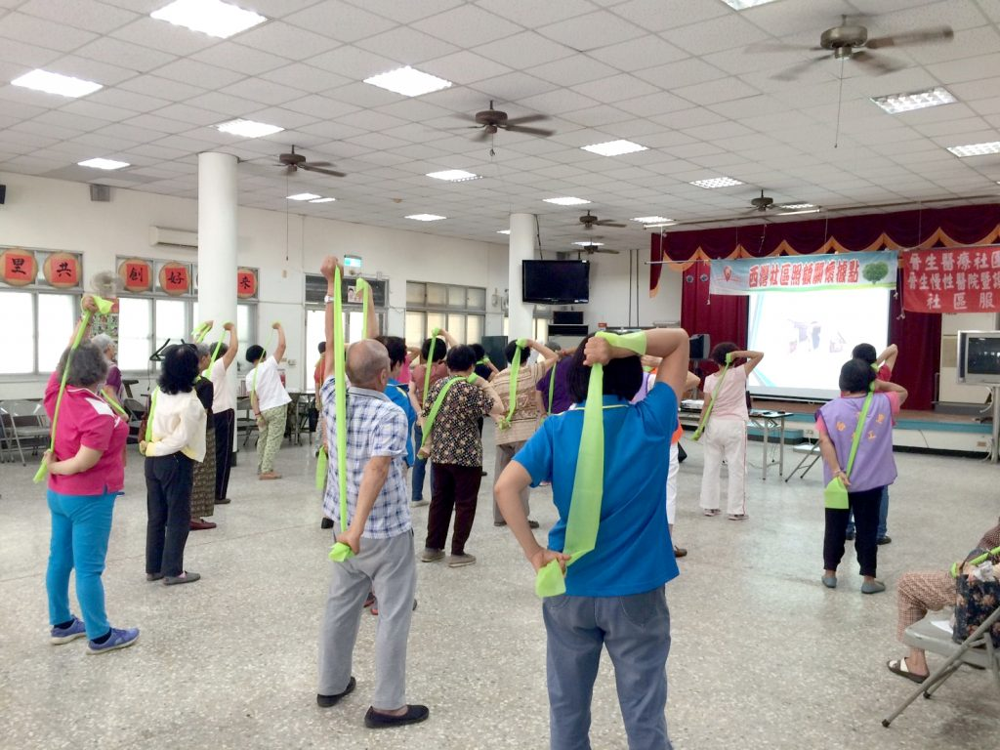
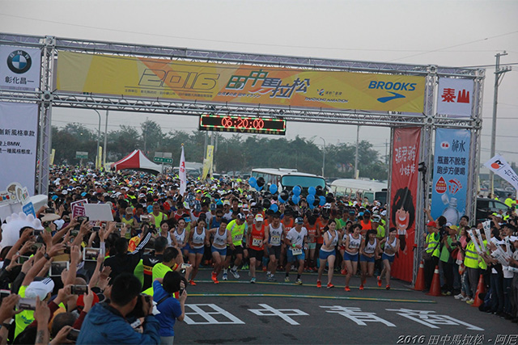
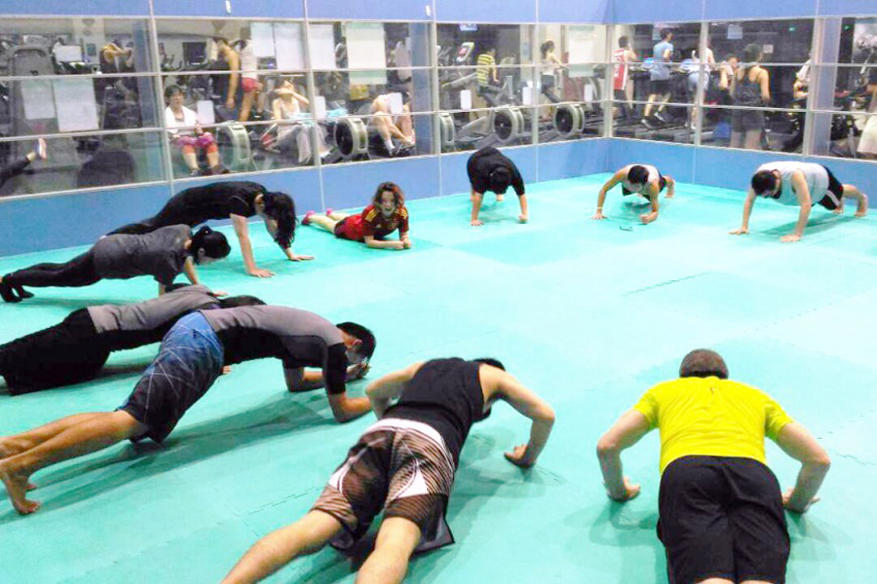
四、現代與後現代思潮對運動的影響
運動文化的轉變
  從大眾到小眾
  從群體到個人
  從開放到私密
  從健康到自我追求

Slide 13
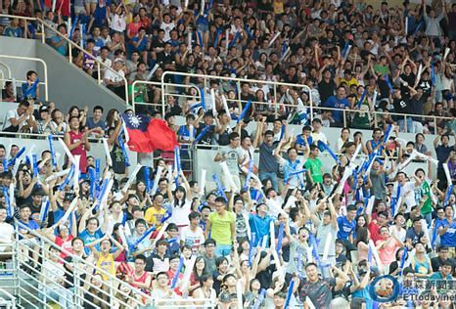
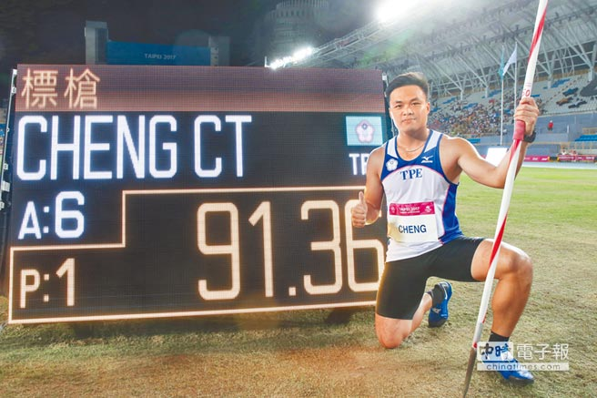
四、現代與後現代思潮對運動的影響
運動文化的形塑
  傳統文化
    功能性
    社會性
    利益性
  身體文化
    主體性
    能動性
    創造性

Slide 14
參考文獻
Hoffman . S. (2013). Introduction to kinesiology. Human Kinetics.
江良規（1982）。體育學原理新論。台北：臺灣商務印書館。
徐元民（2006）。體育學導論。台北：品度。
許義雄（1983）。體育學原理。台北：體育學會。
許義雄（2001）（譯）。體育、體適能及運動入門。臺南：復文書局。
劉一民（1991）。運動哲學研究－遊戲、運動與人生。台北市：師大書苑。
劉一民（2005）。運動哲學新論－實踐知識的想像痕跡。台北市：師大書苑。
蔡政杰、程瑞福（2000）（編）。體育學原理。
附註：PPT中相關圖片皆透過Google搜尋獲得（2018.6.10搜尋）

